Slide 1

শুভেচ্ছা

Slide 2



পরিচিতি
ভারতী রায়
শিয়ালীডাঙ্গা মাধ্যমিক বিদ্যালয়,
বটিয়াঘাটা, খুলনা।
মো: মকবুল হোসেন
বিরাট মাধ্যমিক বিদ্যালয়,
বটিয়াঘাটা, খুলনা।
মিনতি রানী রায়
হালিয় বি, বি, মাধ্যমিক বিদ্যালয়,
বটিয়াঘাটা, খুলনা।

Slide 3
পাঠ- পরিচিতি
৯ম-শ্রেণী
বিষয়-ভূগোল
পাঠ-পর্বত
সময়-৫০ মিনিট

Slide 4
এই পাঠ শেষে শিক্ষার্থীরা
পর্বত কী তা বলতে পারবে
পর্বতের শ্রেণী বিভাগ ব্যাখ্যা করতে পারবে
ভঙ্গিল পর্বতের বৈশিষ্ট্যের বর্ণনা দিতে পারবে
আগ্নেয় পর্বতের বৈশিষ্ট্য লিখতে পারবে।

Slide 5
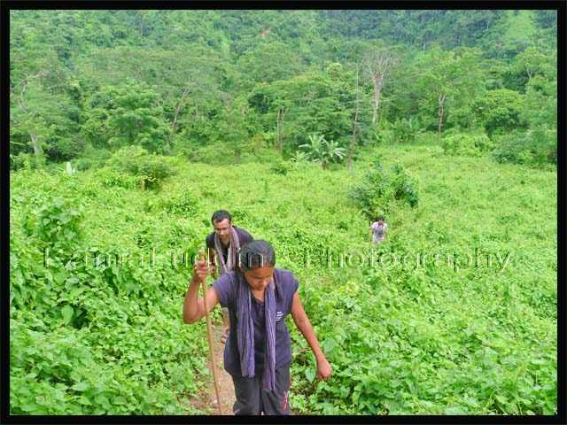

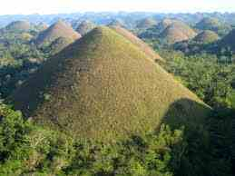
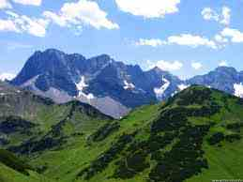
সমভুমি
পর্বত

Slide 6
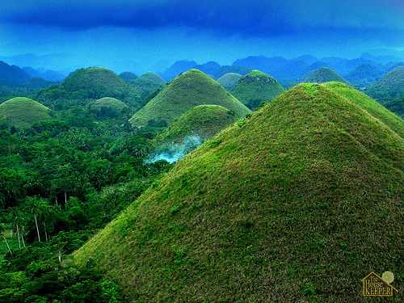
পাঠ-শিরোনাম
পর্বত

Slide 7
পর্বত কাকে বলে
ভূপৃ্ষ্ঠের বিস্তৃত এলাকা জুড়ে সুউচ্চ
শিলাস্তুপকে পর্বত বলে।

Slide 9
পর্বতের শ্রেণি বিভাগ
পর্বত চার
১। ভঙ্গিল পর্বত
২।আগ্নেয় পর্বত
৩।চ্যুতি-স্তুপ পর্বত
৪।ল্যাকোলিথ পর্বত

Slide 10
ভঙ্গিল পর্বত

Slide 11
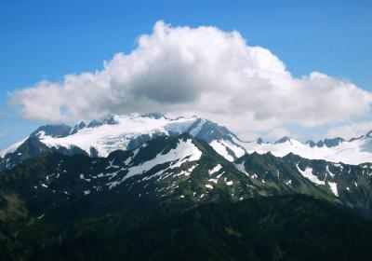
আগ্নেয় পর্বত

Slide 12
চুত্যি-স্তুপ পর্বত

Slide 13
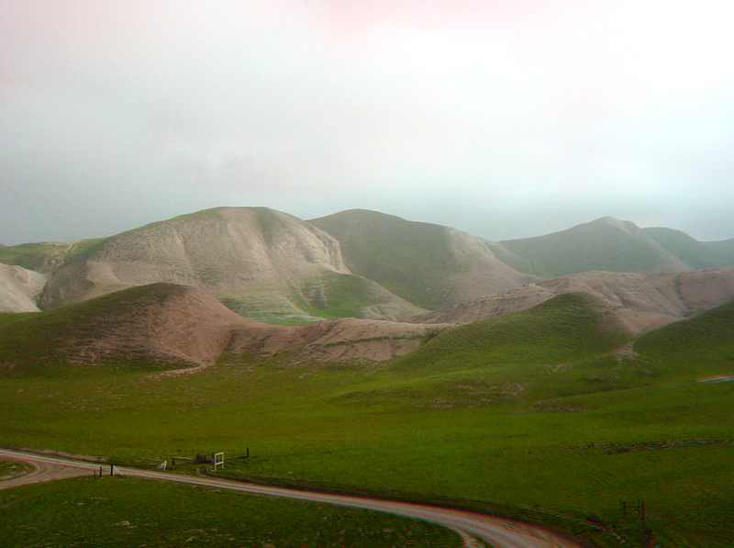
ল্যাকোলিথ পর্বত

Slide 14
ভঙ্গিল পর্বতের বৈশিষ্ট্য
১।ভঙ্গিল পর্বতের প্রধান বৈশিষ্ট্য ভাজ
২।প্রবল পার্শ্ব চাপের ফলে নিম্ন ভাজও
উর্ধ্ব ভাজের সৃষ্টি করে।
৩।বিস্তৃত ও সুউচ্চ অনেক পর্বতের সমন্বয়ে গঠিত।

Slide 16
আগ্নেয় পর্বতের বৈশিষ্ট্য
১।আগ্নেয় গিরির উদগিরিত লাভা সঞ্জিত ও জমাট বেধে সৃষ্টি হয়।
২।এরুপ পর্বত মোচাকৃতি হয়।
৩।খাড়া ঢ়াল বিশিষ্ট।

Slide 18
দলীয় কাজ
আগ্নেয় পর্বত ও ভঙ্গিল পর্বতের ৫টি পার্থক্য
লিখ।

Slide 19
মূল্যায়ন
ভঙ্গিল পর্বতের ২টি বৈশিষ্ট্য
বলো।
আগ্নেয় পর্বতের ২টি বৈশিষ্ট্য
বলো।

Slide 20
বাড়ির কাজ
বিভিন্ন পর্বতের বৈশিষ্ট্য

Slide 21

ধন্যবাদ

